Slide 1
Інформація про виконання бюджетних програм по галузі «Фізична культура та спорт» за 2021 рік

Slide 2

Бюджетні програми галузі «Фізична культура і спорт»
1. Проведення навчально-тренувальних зборів і змагань з олімпійських видів спорту
2. Проведення навчально - тренувальних зборів і змагань з неолімпійських видів спорту
3. Проведення навчально-тренувальних зборів і змагань та заходів зі спорту осіб з інвалідністю
4. Утримання та навчально-тренувальна робота комунальних дитячо-юнацьких спортивних шкіл
5. Утримання та фінансова підтримка спортивних споруд
6. Забезпечення діяльності місцевих центрів фізичного здоров'я населення "Спорт для всіх" та проведення фізкультурно-масових заходів серед населення регіону
7. Підтримка спорту вищих досягнень та організацій, які здійснюють фізкультурно-спортивну діяльність в регіоні
8. Забезпечення діяльності централізованої бухгалтерії
9. Будівництво споруд, установ та закладів фізичної культури і спорту
фото

Slide 3
Фінансування бюджетних програм
Проведення навчально-тренувальних зборів і змагань з олімпійських видів спорту (13%)
Проведення навчально - тренувальних зборів і змагань з неолімпійських видів спорту (8%)
Проведення навчально-тренувальних зборів і змагань та заходів зі спорту осіб з інвалідністю (1%)
Утримання та навчально-тренувальна робота комунальних дитячо-юнацьких спортивних шкіл (62%)
Утримання та фінансова підтримка спортивних споруд (3%)
Забезпечення діяльності місцевих центрів фізичного здоров'я населення "Спорт для всіх" та проведення фізкультурно-масових заходів серед населення регіону (1%)
Підтримка спорту вищих досягнень та організацій, які здійснюють фізкультурно-спортивну діяльність в регіоні (7%)
Забезпечення діяльності централізованої бухгалтерії (2%)
Будівництво споруд, установ та закладів фізичної культури і спорту (4%)

Slide 4
Мета та завдання
Основними завданнями є:
формування у населення традицій та мотивації щодо занять фізичною культурою і спортом як важливих складових;
забезпечення здорового способу життя;
популяризація здорового способу життя та подолання стану суспільної байдужості до здоров'я нації;
удосконалення системи дитячо-юнацького спорту;
створення умов для розвитку індивідуальних здібностей спортсменів на етапах багаторічної підготовки;
удосконалення системи формування та підготовки збірних команд міста з олімпійських, паралімпійських, дефлімпійських та неолімпійських видів спорту;
належне обладнання та використання спортивних споруд.
Метою яких є:
реалізація першочергових та перспективних заходів, спрямованих на розвиток сфери фізичної культури і спорту, а саме створення умов для залучення широких верств населення до масового спорту;
популяризація здорового способу життя;
реалізація здібностей обдарованої молоді у дитячо-юнацькому, резервному спорті, спорті вищих досягнень;
виховання молоді в дусі олімпійського руху.

Slide 5
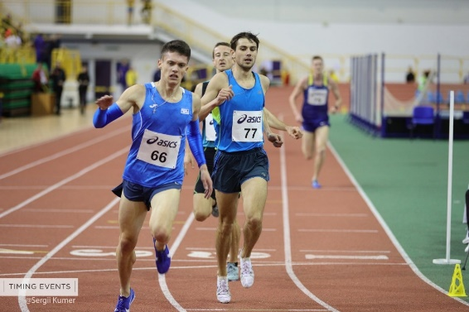
1. Проведення навчально-тренувальних зборів і змагань з олімпійських видів спорту
Мета програми: Забезпечення розвитку олімпійських видів спорту
Завдання
Участь у регіональних (обласних) змаганнях та підготовка до них з олімпійських видів спорту.
Участь у Всеукраїнських змаганнях та підготовка до них з олімпійських видів спорту.
Проведення та участь у регіональних (міських) змаганнях з олімпійських видів спорту
Представлення спортивних досягнень спортсменами збірних команд на міжнародних змаганнях з олімпійських видів спорту
Проведення 472 змагань та навчально-тренувальних зборів з олімпійських видів спорту
Кількість спортсменів, які беруть участь у Всеукраїнських змаганнях з олімпійських видів спорту 1073
Кількість людино-днів змагань і навчально-тренувальних зборів з олімпійських видів спорту 40193
Середні витрати на один людино-день навчально-тренувальних зборів і змагань з олімпійських видів спорту 266,98 грн.

Slide 6
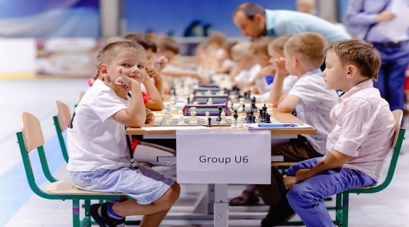
2. Проведення навчально - тренувальних зборів і змагань з неолімпійських видів спорту
Мета програми: Забезпечення розвитку неолімпійських видів спорту
Завдання:
Участь у Всеукраїнських змаганнях та підготовка до них з неолімпійських видів спорту.
Участь у регіональних змаганнях та підготовка до них з неолімпійських видів спорту.
Представлення спортивних досягнень спортсменами збірних команд на міжнародних змаганнях з неолімпійських видів спорту.
Проведення 309 змагань та навчально-тренувальних зборів з неолімпійських видів спорту
Кількість спортсменів, які беруть участь у Всеукраїнських змаганнях з неолімпійських видів спорту 550
Кількість людино-днів змагань та навчально-тренувальних зборів з неолімпійських видів спорту 32 498
Середні витрати на один людино-день навчально-тренувальних зборів і змагань з олімпійських видів спорту 203,23 грн.

Slide 7
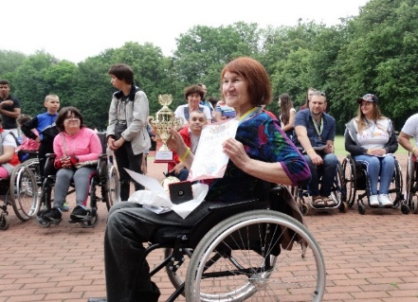
3. Проведення навчально-тренувальних зборів і змагань та заходів зі спорту осіб з інвалідністю
Мета програми: Організація фізкультурно-оздоровчої та спортивної діяльності осіб з інвалідністю, забезпечення підготовки спортсменів з інвалідністю та фізкультурно-спортивної реабілітації осіб з інвалідністю.
Завдання:
Проведення навчально-тренувальних зборів і змагань зі спорту осіб з інвалідністю з підготовки до всеукраїнських змагань.
Організація і проведення регіональних (міських) змагань з видів спорту осіб з інвалідністю.
Проведення 26 навчально-тренувальних зборів і змагань та заходів зі спорту осіб з інвалідністю.
Кількість людино-днів навчально-тренувальних зборів і змагань та заходів осіб з інвалідністю 1573
Середні витрати на один людино-день навчально-тренувальних зборів і змагань та заходів осіб з інвалідністю 156,21 грн.

Slide 8
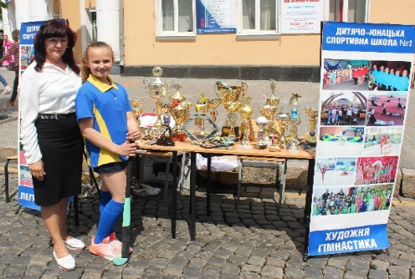
4. Утримання та навчально-тренувальна робота комунальних дитячо-юнацьких спортивних шкіл
Мета програми: Створення необхідних умов для гармонійного виховання, фізичного розвитку, повноцінного оздоровлення, змістовного відпочинку і дозвілля дітей та молоді, самореалізації, набуття навичок здорового способу життя, підготовки спортсменів для резервного спорту.
Завдання:
Підготовка спортивного резерву та підвищення рівня фізичної підготовленості дітей дитячо-юнацькими спортивними школами
В галузі 7 комунальних дитячо-юнацьких спортивних шкіл, з них 6 ДЮСШ і 1 СДЮСШОР, в яких культивується 27 видів спорту:
МДЮСШ №1
МДЮСШ №2
МДЮСШ №3
МСДЮСШОР з баскетболу
МДЮСШ №5
МДЮСШ №6
МК ДЮСШ «Вінниця»
В комунальних дитячо-юнацьких спортивних школах 116 штатних одиниць тренерів-викладачів.
Середньорічна кількість вихованців комунальних дитячо-юнацьких спортивних шкіл, видатки на утримання яких здійснюються з бюджету, складає 2673 особи

Slide 9







7 міських ДЮСШ

Slide 10
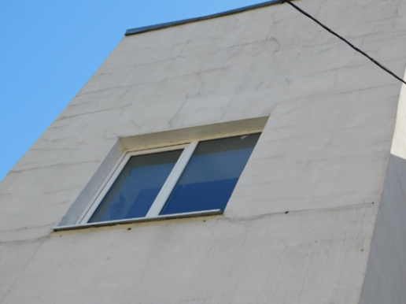
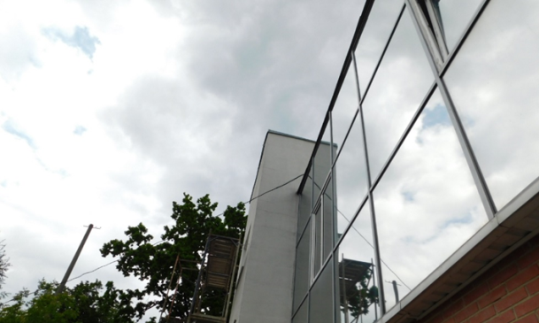
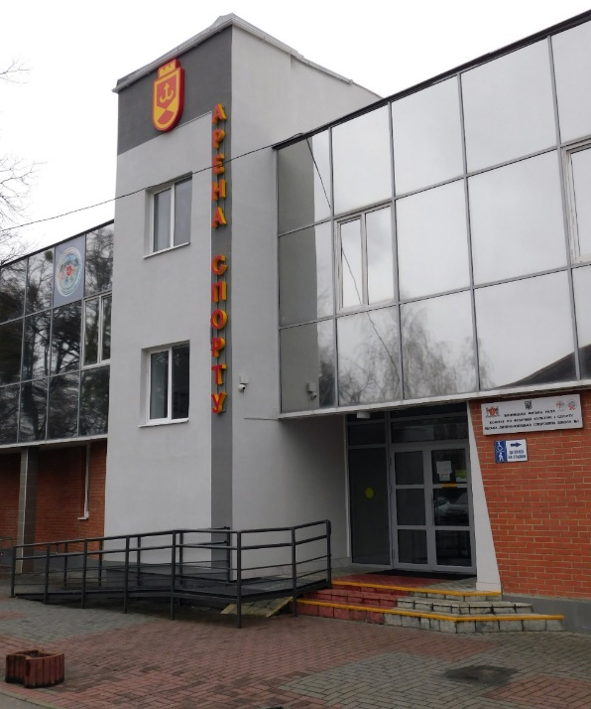
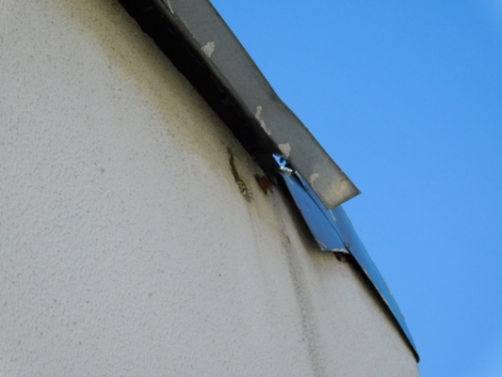
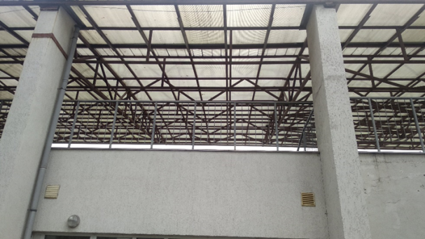
Придбання та ремонт в МДЮСШ №1
У 2021 році було проведено поточний ремонт фасаду та фасаду адміністративно-побутового корпусу адміністративно-побутового корпусу МДЮСШ № 1
Було
Стало

Slide 11
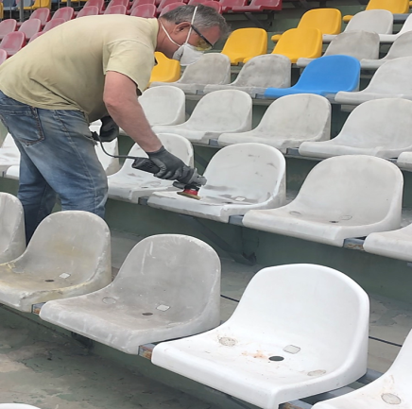
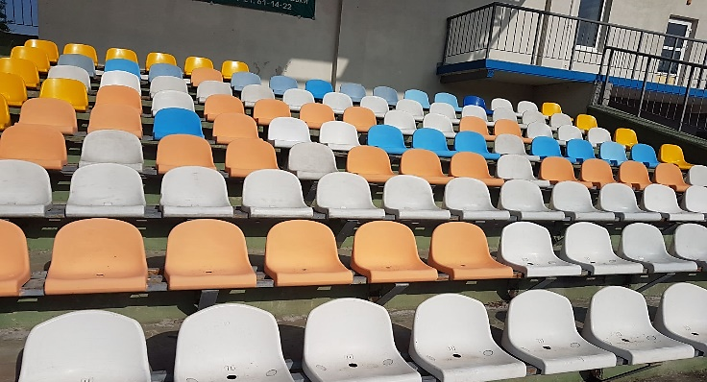
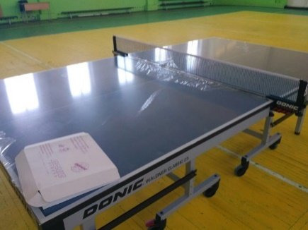
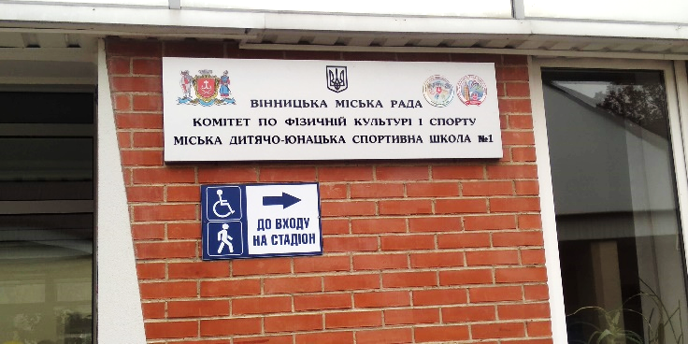
Поточний ремонт сидінь трибун стадіону МДЮСШ № 1 власними силами
Було
Стало
Придбано: стіл для тенісу настільного та вивіска фасадна

Slide 12
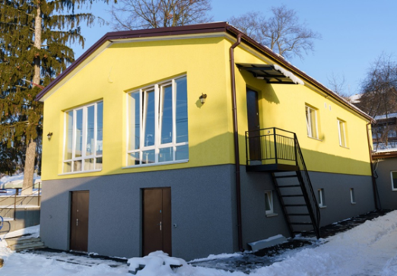
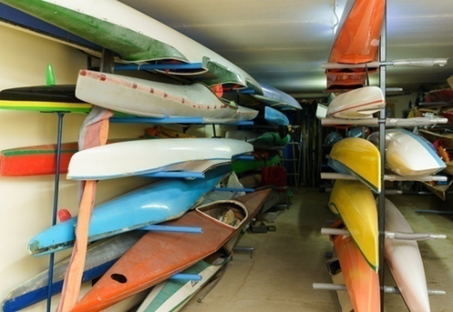
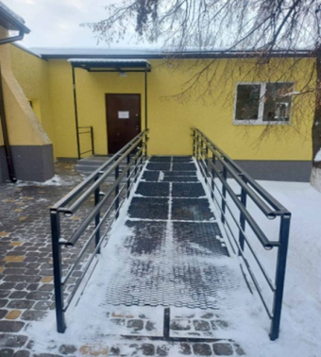
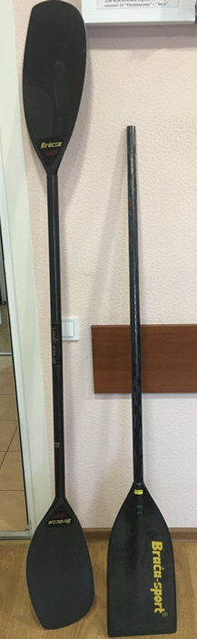
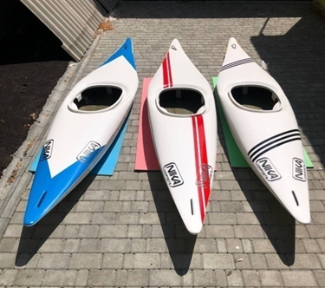
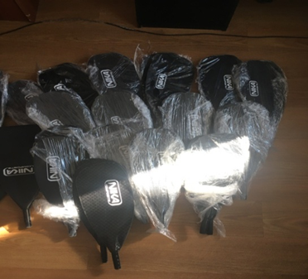
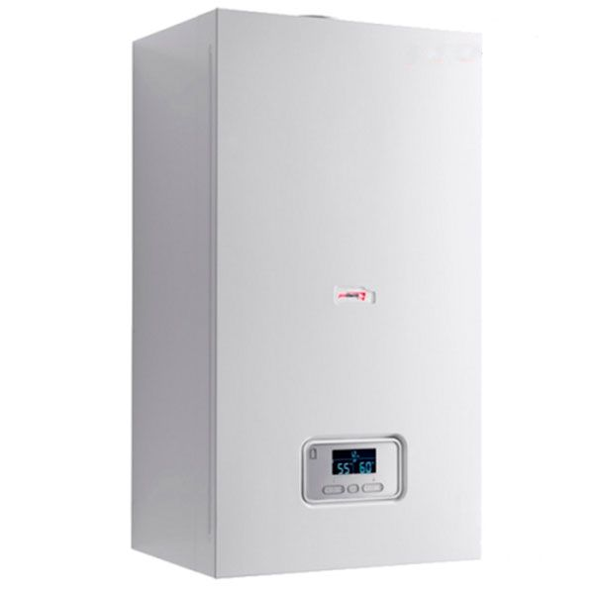
Завершення реконструкції елінгу з надбудовою “МДЮСШ №2” по Узвозу Бузькому Придбано каяки слаломні 3 шт., захисні жилети весла для слалому, котел газовий
МДЮСШ №2

Slide 13
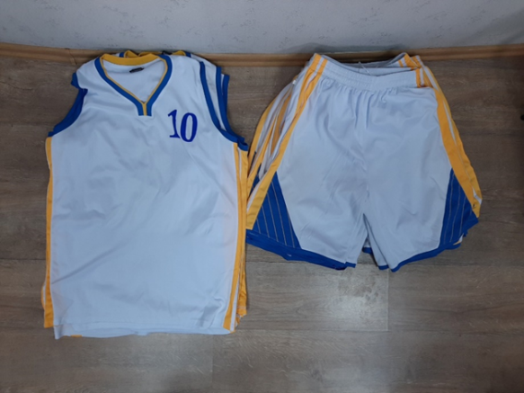
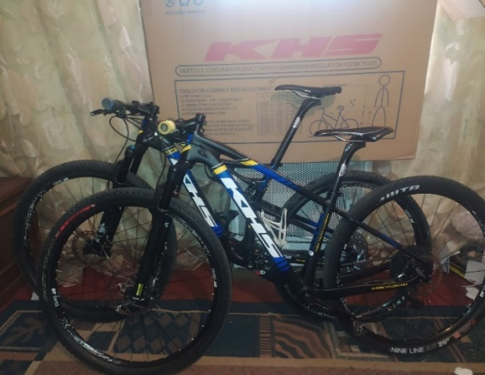
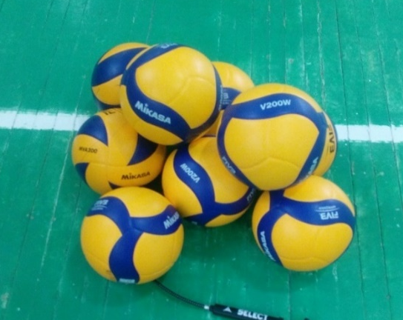
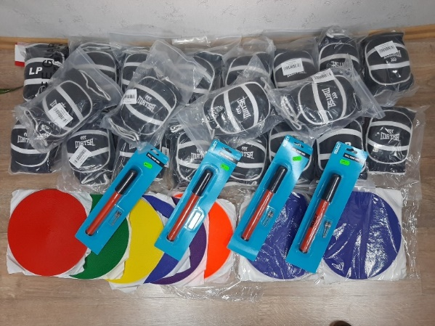
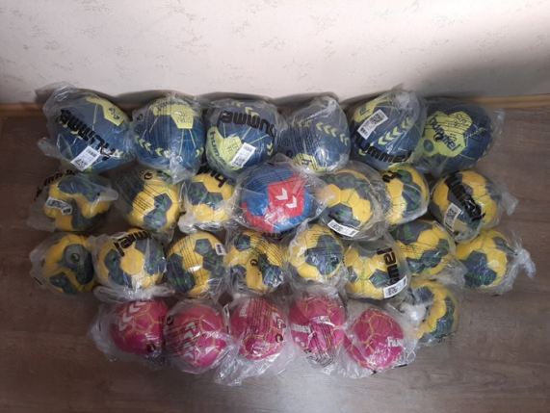
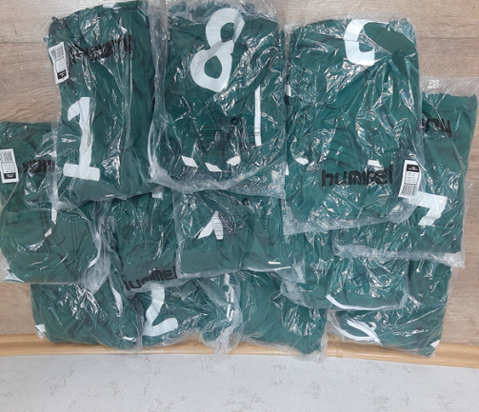
Придбано велосипеди, вело запчастини, вело-туфлі, вело форма, волейбольні та гандбольні м'ячі, наколінники, фішки, гандбольна форма МДЮСШ №3

Slide 14
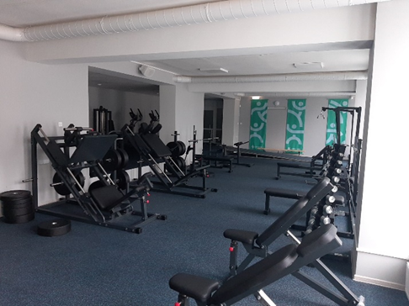
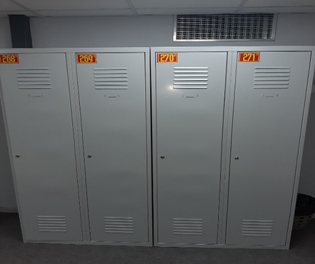
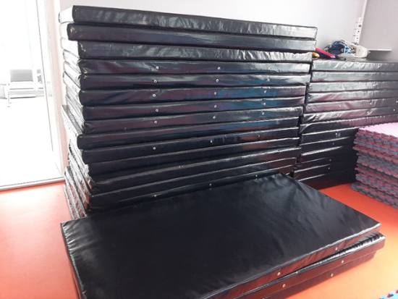
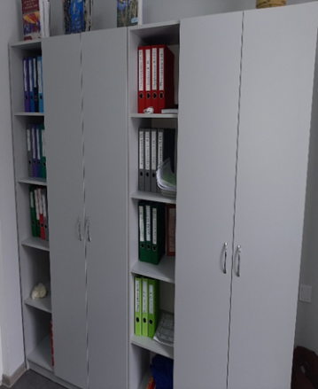
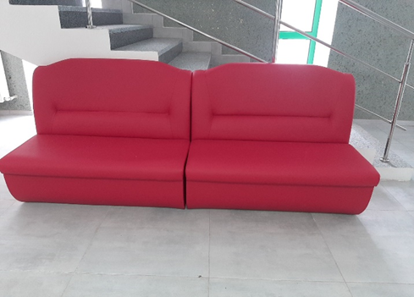
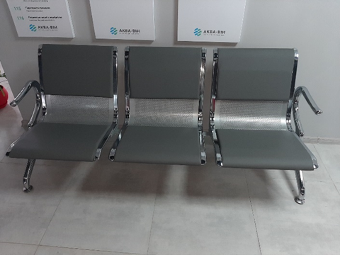
Придбано обладнання для СК « Аква – Він»: телевізор, холодильник, тура, обладнання для медичних кабінетів, тренажери, комп'ютерна техніка, колбочки та дощечки для плавання, гімнастичні мати, секційні лави, меблі, столи, дивани, металеві шафи, лави, стільці та господарські товари МДЮСШ №3

Slide 15
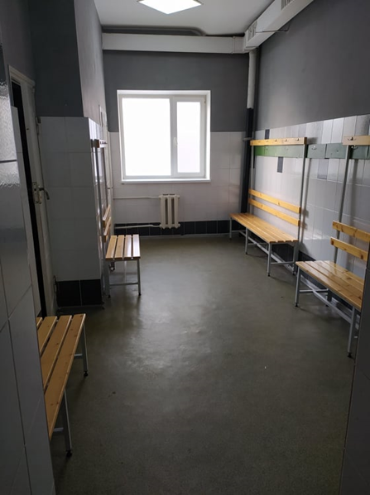
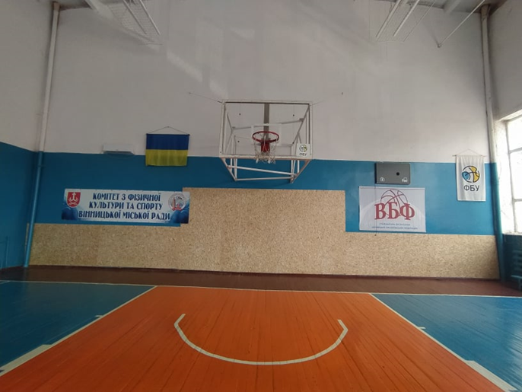
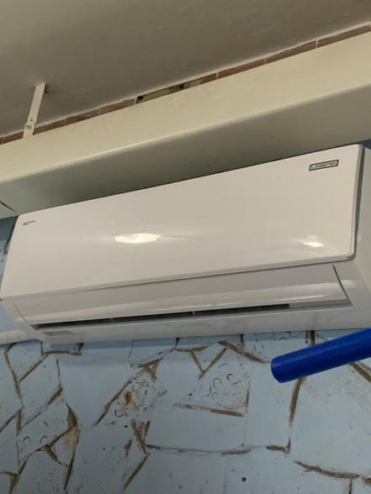
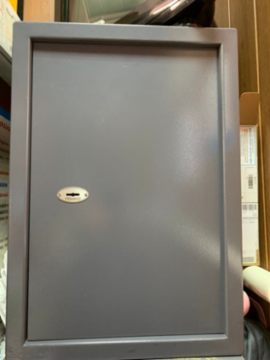
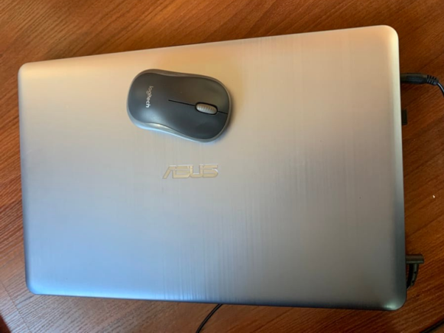
Ремонт чоловічої роздягальні, обшивка стін
Придбано : кондиціонер, відеокамеру, ноутбук, принтер, сейф
МСДЮСШОР з баскетболу

Slide 16
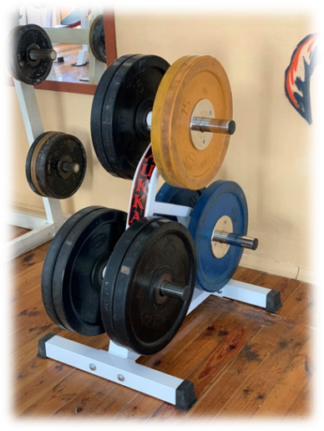
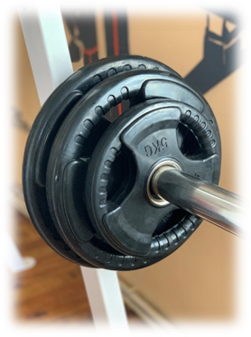
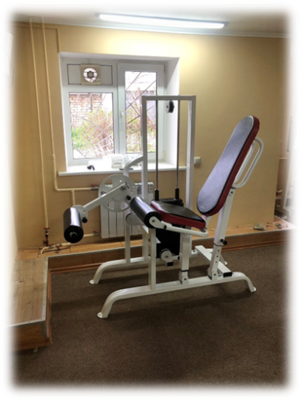
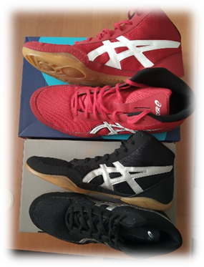
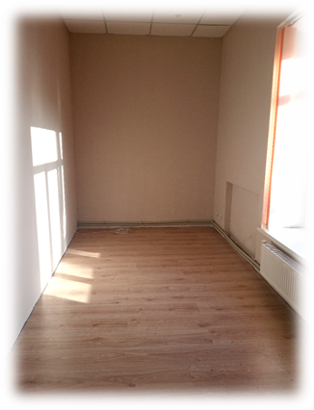
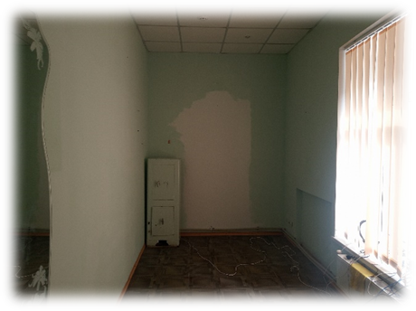
Проведений поточний ремонт у адміністративних приміщеннях Придбано: тренажери, стіл тенісний, спортінвентар, меблі, техніка МДЮСШ №5
Було
Стало

Slide 17
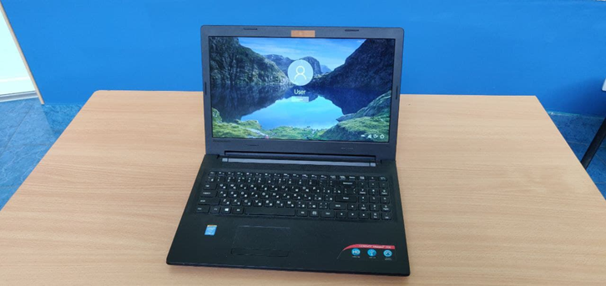
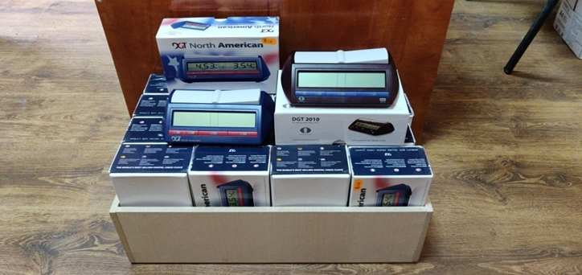
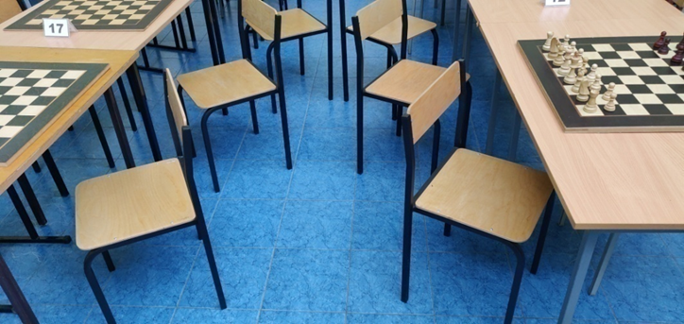
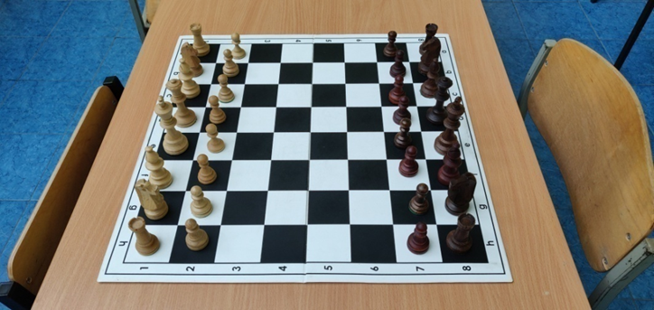
Придбання : стіл шаховий – 13 шт, стілець – 28 шт, шашковий набір – 26 шт, шахова дошка – 26 шт, ноутбук, телевізор.
МДЮСШ №6

Slide 18
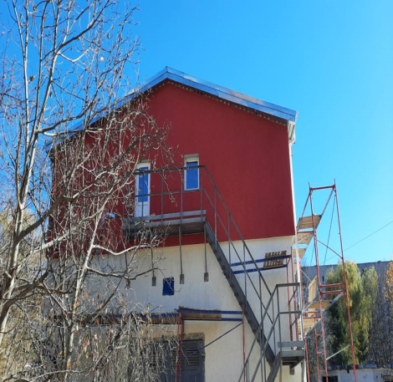
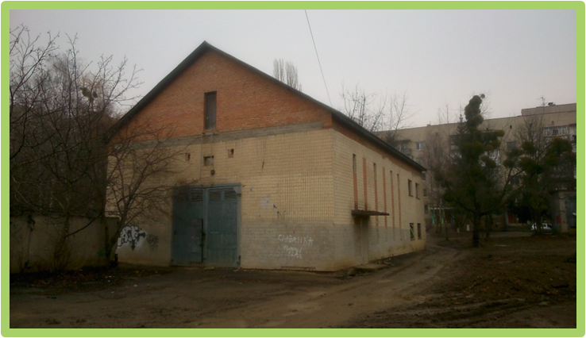
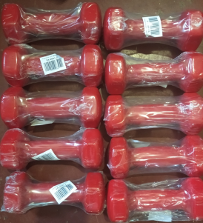





Проведено другу чергу Реконструкція частини будівлі котельні для обладнання приміщення спортивної школи з надбудовою по вул.Келецька, 94а
Придбано: лічильник гарячої води, куртки спортивні гантелі, сумки спортивні, кросівки, пульки для кульової стрільби, рукавички боксерські, каналізаційний насос, осушувач повітря, мішки боксерські, трекер для боксу, секундоміри
МК ДЮСШ «Вінниця»
Було
Стало

Slide 19

5. Утримання та фінансова підтримка спортивних споруд
Фінансова підтримка надається Комунальному підприємству «Центральний міський стадіон»
Завдання:
Утримання в належному стані існуючої мережі спортивних споруд комунальної форми власності та забезпечення їх ефективного функціонування для проведення спортивних заходів.
Забезпечення капітального ремонту об'єктів.
Забезпечення придбання основних засобів.
Мета програми: Забезпечення та підтримка в належному технічному стані існуючої мережі комунальних спортивних споруд та спортивних споруд громадських організацій фізкультурно-спортивної спрямованості, забезпечення їх ефективного використання для проведення спортивних заходів.

Slide 20




Проведено капітальний ремонт частини мережі опалення та водогону та встановлено захисну сітку на стадіоні смт. Десна КП «Центральний міський стадіон»
Основну діяльність КП «Центральний міський стадіон» проводить за свої кошти

Slide 21

6. Забезпечення діяльності місцевих центрів фізичного здоров'я населення "Спорт для всіх" та проведення фізкультурно-масових заходів серед населення регіону
Мета програми: Створення умов для залучення широких верств населення до занять фізичною культурою
Завдання:
Організація фізкультурно-оздоровчої діяльності, проведення масових фізкультурно-оздоровчих і спортивних заходів
Проведено 57 фізкультурно-масових заходів, в яких взяли участь 1600 осіб
Кількість населення, залученого в цілому до фізкультурно-масової роботи 92520 осіб.

Slide 22








Slide 23
7. Підтримка спорту вищих досягнень та організацій, які здійснюють фізкультурно-спортивну діяльність в регіоні
Мета програми: Здійснення фізкультурно-масової роботи серед населення, підтримка спорту вищих досягнень та заходи з регіонального розвитку фізичної культури та спорту
Завдання
Виплата стипендій міської ради кращим вихованцям спортивних шкіл міста
Заохочення видатних спортсменів, тренерів та діячів фізичної культури і спорту регіону
Сприяння діяльності закладів фізичної культури і спорту та організацій фізкультурно-спортивної спрямованості.
Кількість вихованців комунальних дитячо-юнацьких спортивних шкіл міста – учнів закладів загальної середньої освіти, які отримують стипендії міської ради, складає 16 осіб
Кількість спортсменів, які отримують стипендії міської ради, складає 6 осіб.
Кількість тренерів, які отримують стипендії, складає 7 осіб.
8 команд та громадських організації ( дитячий хокейний клуб «Патріот», баскетбольна федерація, футбольний клуб «Нива-Вінниця», спортивна федерація незрячих, обласна федерація волейболу , федерація фігурного катання на ковзанах, Вінницька асоціація дитячого футболу, ГО «Аперкот» організація занять спортом)

Slide 24

8. Забезпечення діяльності централізованої бухгалтерії
Мета програми: Забезпечення фінансування закладів фізичної культури і спорту, контроль за веденням бухгалтерського обліку та звітності установ
Завдання:
Забезпечення складання і надання кошторисної, звітної, фінансової документації, фінансування закладів, установ, організацій сфери фізичної культури та спорту
В Комітеті по фізичній культурі і спорту ВМР створена 1 централізована бухгалтерія, в якій працює 4 штатних одиниці працівників. Централізована бухгалтерія обслуговує 16 закладів та організацій, в якій відкрито 18 рахунків та складено в 2021 році 598 звітів.

Slide 25
9. Будівництво споруд, установ та закладів фізичної культури і спорту
Мета програми: Забезпечення реконструкції об'єктів галузі "Фізична культура і спорт"
Завдання
Реконструкція елінгу з надбудовою в МДЮСШ №2 по Узвозу Бузькому, 33.
Реконструкція частини будівлі котельні по вул. Келецька, 94а для обладнання приміщення спортивної школи з надбудовою в м. Вінниці
Проектно-кошторисна документація на реконструкцію нежитлового приміщення, що розташоване за адресою: м. Вінниця, вул. А. Первозванного, 1, літера «Е»
Забезпечення реконструкції об'єктів

Slide 26


Реконструкція елінгу з надбудовою «МДЮСШ №2» по Узвозу Бузькому, 33

Slide 27


Реконструкція частини будівлі котельні по
вул. Келецька, 94а для обладнання приміщення спортивної школи з надбудовою в м. Вінниці

Slide 28
ДЯКУЮ
ЗА УВАГУ!

